Slide 1


Модульное тестирование
Курс «Технологии и методы программирования»
Авто-тестирование для программистов
© Валерий Студенников

Slide 2
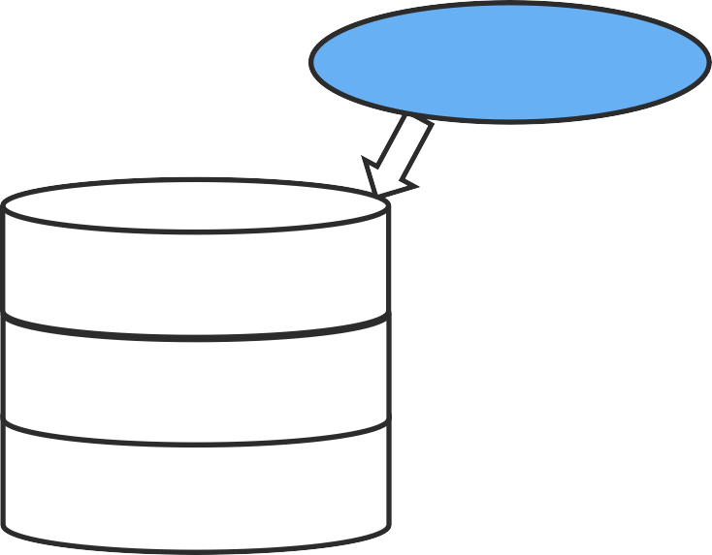
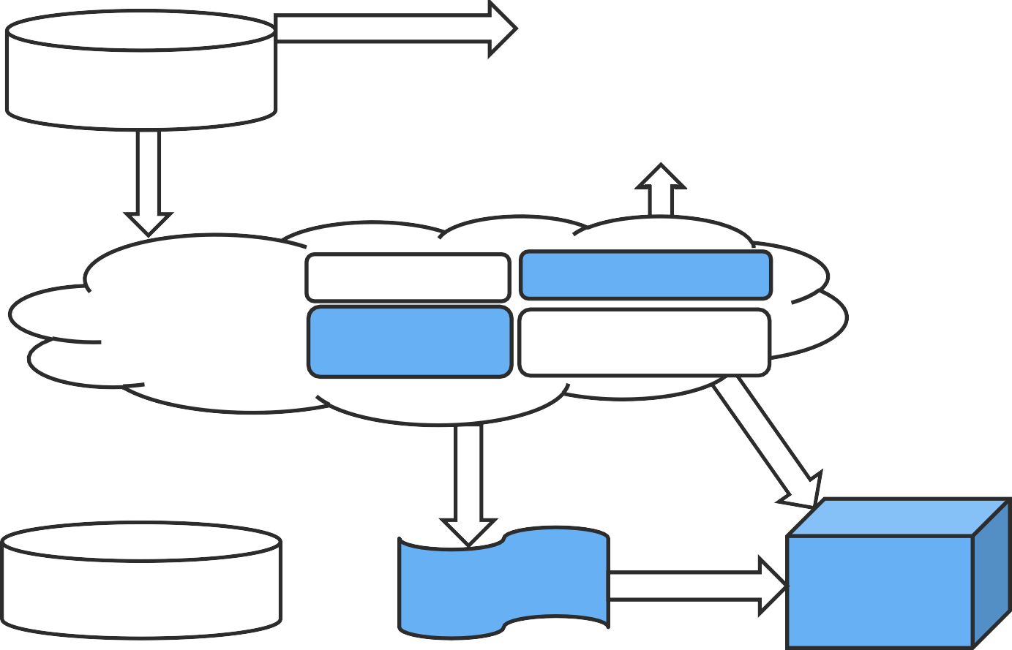
Функциональное тестирование (Functional testing)
Тестирование безопасности (Security and Access Control Testing)
Тестирование взаимодействия (Interoperability Testing)
Все виды тестирования производительности:
нагрузочное тестирование (Performance and Load Testing)
стрессовое тестирование (Stress Testing)
тестирование стабильности или надежности (Stability / Reliability Testing)
объемное тестирование (Volume Testing)
Тестирование установки (Installation testing)
Тестирование удобства пользования (Usability Testing)
Тестирование на отказ и восстановление (Failover and Recovery Testing)
Конфигурационное тестирование (Configuration Testing)
Разработчики
Менеджеры
Тестировщики
Система управления проектами
Система управления кодом
Система контроля версий
Система отслеживания ошибок
Система управления знаниями
Система непрерывной интеграции
Сборка
Модульные
тесты
Анализаторы кода
Генерация документации
Система хранения артефактов
Авто-тесты
Тестовая инсталляция
Notes:
Объемное тестирование (VolumeTesting) – тестирование проводится с увеличением не нагрузки и времени работы, а количества используемых данных, которые хранятся и используются в приложении.
Конфигурационное тестирование (Configuration Testing) – специальный вид тестирования, направленный на проверку работы программного обеспечения при различных конфигурациях системы (заявленных платформах, поддерживаемых драйверах, при различных конфигурациях компьютеров и т.п,

Slide 3
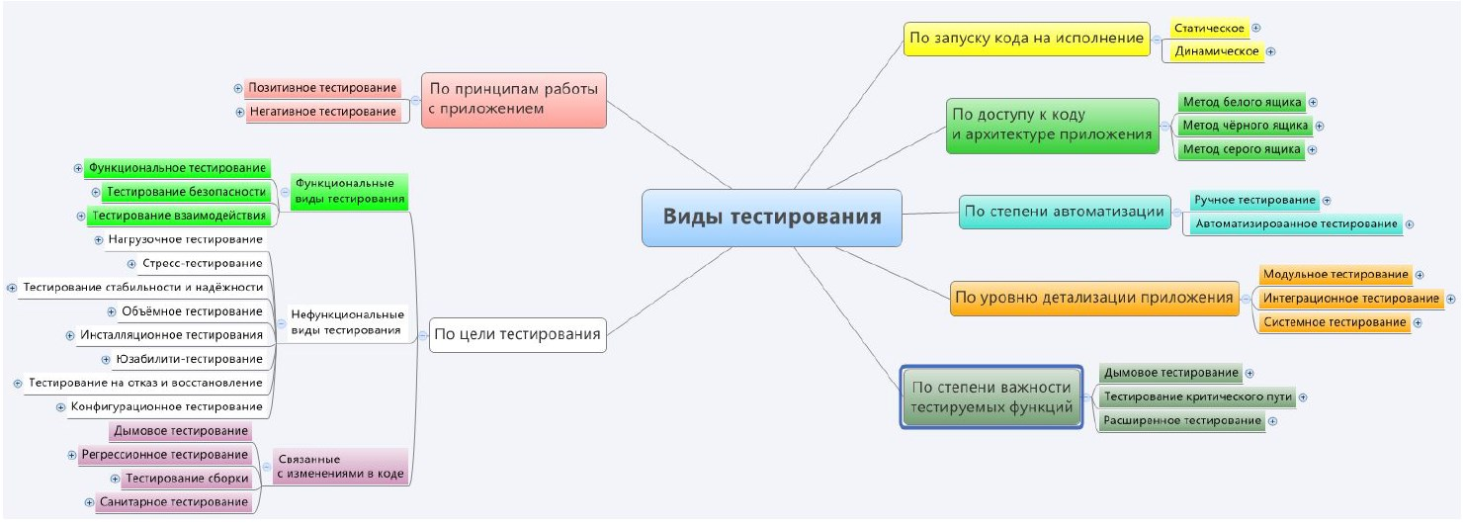
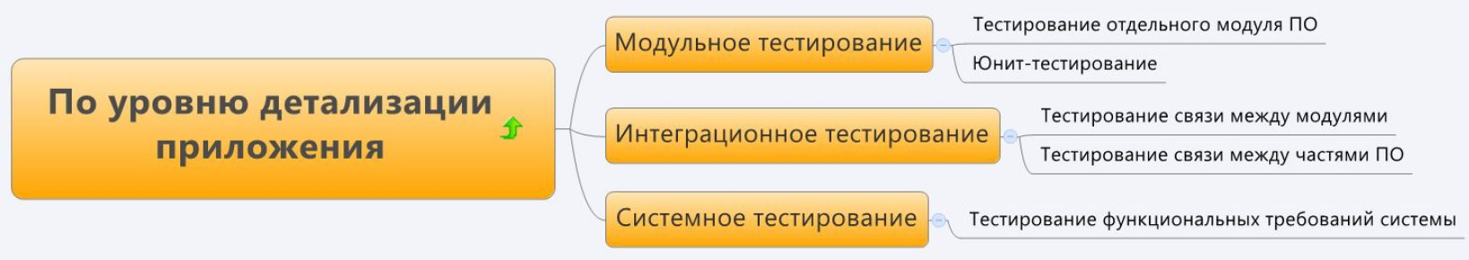

Slide 4
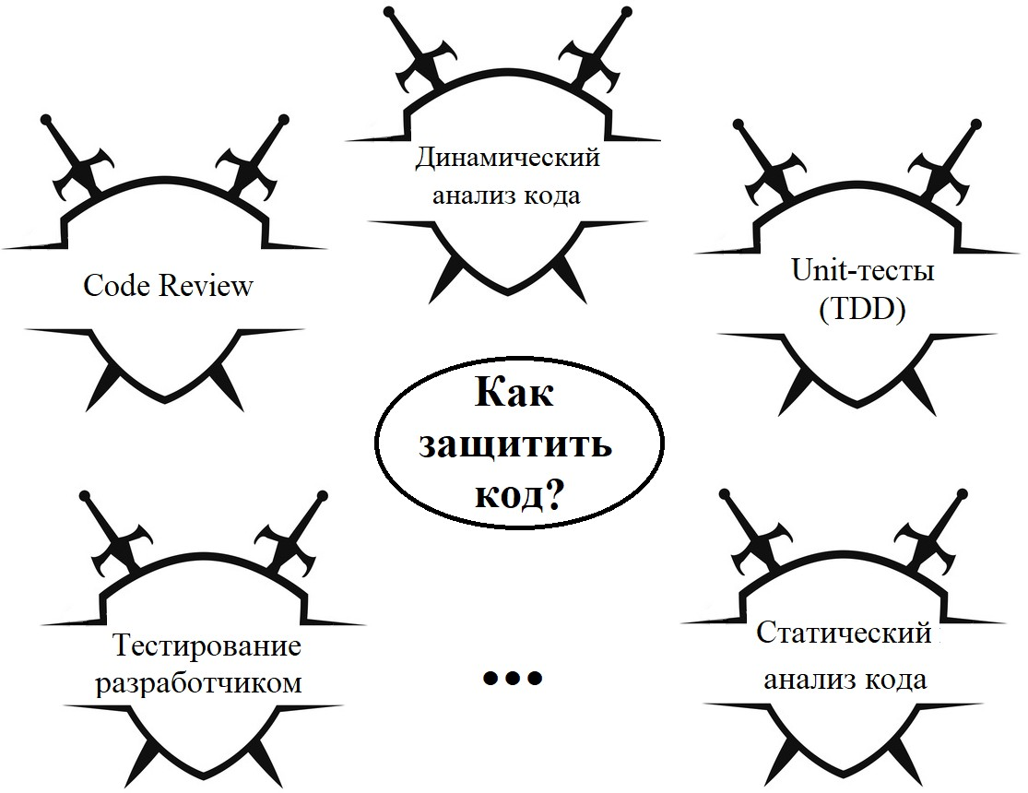
Способы поддержания качества кода (предотвращение дефектов) программистами
Статический анализ кода
Обзор кода (code review)
Юнит-тесты (или TDD)
Динамический анализ кода
Парное программирование
Тестирование

Slide 5
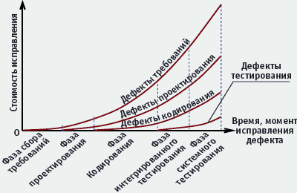
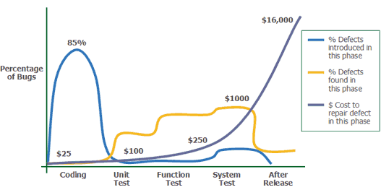

Важность модульного тестирования

Slide 6
Виды тестирования по уровню детализации
Системное тестирование — это тестирование ПО, выполняемое на полной, интегрированной системе, с целью проверки соответствия системы исходным требованиям.
Обычно оно проходит по утвержденным сценариям, которые описывают последовательности действий для проверки ключевых функций системы.
Интеграционное тестирование — тестируем взаимодействие между модулями / компонентами
Ошибками в реализации и интерпретации взаимодействия между модулями
Использует модель «белого ящика» на модульном уровне
Тестируем различные API
Модульное тестирование — проверяем отдельные модули / компоненты кода.
Пишем тесты для каждой нетривиальной функции или метода. Это позволяет достаточно быстро проверить, не привело ли очередное изменение кода к сбоям
Системное тестирование
Интеграционное тестирование
Модульное тестирование

Slide 7
Плюсы / минусы системного тестирования
Плюсы:
Тесты быстро окупаются
Максимально приближенно к действиям пользователя
Один тест находит много багов
Можно подключить к большинству ПО
Тесты часто представляют собой отдельный проект и не зависят от кода самих систем
Минусы:
Для разработки требуются совместные усилия всей команды (аналитиков, разработчиков, тестировщиков)
Сложность локализации ошибки
Протестировать мы можем только то, что система выставляет в виде API или визуального интерфейса

Slide 8
Плюсы / минусы модульного тестирования
Плюсы:
Устранение ошибок на самых ранних этапах
Быстро / автоматически выполняются
Высокая локализация ошибки
Легко встраиваются в системы сборки (CI/CD)
Удешевляют внесение изменений (снижают риски при изменениях)
Повышают качество кода (улучшают низкоуровневую архитектуру)
Код, который удобный для тестирования — как правило имеет лучший программный интерфейс (входные и выходные параметры)
Атомарность тестов (тесты независимы и можно их делать в любом объёме и любой последовательности)
Минусы:
Отлавливает только низкоуровневые ошибки
Тестов должно быть много
В идеале покрыт весь код
Требуют ресурсов на их написание
В среднем 3-5 строк тестового кода на строку рабочего кода при 100% покрытии (code coverage), но можно и сильно меньше — смотря в каком объёме тестировать
Требуют ресурсов на поддержку в актуальном состоянии
В частности, при любом рефакторинге
Их нужно постоянно чинить, могут падать сами по себе, потому, что что-то поменялось
Требовательны к качеству кода
В старом проекте, не адаптированном под тестирование, написать тесты на старый функционал без серьезного рефакторинга кода может быть затруднительно
Сами тесты могут содержать ошибки

Slide 9
Когда удобно / не удобно использовать юнит-тесты
Удобно:
Хорошо изолированный код
Границы спецификаций и крайние случаи
Сложные алгоритмы
Редко модифицируемые библиотеки
Утилитарный код общего назначения (например, для работы со временем, форматами данных)
Не удобно:
Много внешних зависимостей
Различные внешние API
Требуют усилий, если внутри кода есть много внешнего взаимодействия (внешний API, БД, сервисы)
Много работы с БД / файлами (на запись)
Сложное параллельное взаимодействие (многопоточный / асинхронный код)
Нужно создание / поддержание определенной среды
Сильно зависят от внешней среды (по отношению к вашему коду)

Slide 10
Модульное тестирование
Модульное тестирование
Тестируются отдельные модули или компоненты системы.
Цель
Проверить правильность работы каждой единицы программного кода
Единица тестирования
Функция, метод, объект или модуль
Исполнитель
Разработчик модуля

Slide 11
Что такое юнит-тесты и зачем они нужны
(Модульный) тест — код, которая выполняет другой код и проверяет:
возвращает нужные значения
приводит ли этот код к ожидаемому состоянию (тестирование состояния) или
выполняет ожидаемую последовательность событий (тестирование поведения).
Зачем нужны юнит-тесты:
Помогают разработчику проверить правильность логики отдельного фрагмента кода (функции, метода, класса)
Качественные модульные тесты создают документацию
Можно бесстрашно менять / рефакторить код → позволяет ускорить внесение любых изменений
Высокий процент покрытия кода тестами позволяет минимизировать остальные виды тестирования (ручное тестирование и т.п.)

Slide 12

Принципы F.I.R.S.T.
Fast (быстрота) — unit-тесты должны быть быстрыми
Independent, isolated (независимость) — результат одного теста не должен влиять на результат другого
Repeatable (повторяемость) — результаты тестов не должны менять среду выполнения (должны убирать за собой)
Self-validating (само-достоверность, очевидность) — результаты теста должны быть очевидными, непротиворечивыми и представлять собой булево значение
Timely (своевременность) — тесты должны быть написаны своевременно
Clean Code
By Robert Martin

Slide 13

Принцип Fast (Быстрота)
Проблема медленных тестов:
Запускаются редко
Повышается вероятность пропуска ошибки
«Дырявые» тесты требуют постоянной переработки
Поддержка тестов откладывается
Повышается вероятность выхода ошибок в production.
Быстрота = скорость выполнения + легкость понимания
Пути повышения быстроты тестов:
Один assert за тест;
Использование заглушек (при внешних зависимостях);
Интуитивно-понятное именование;
Применение DSL (domain-specific language)

Slide 14

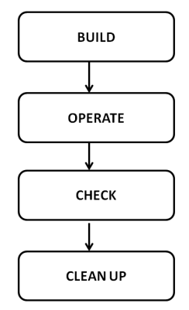
Принцип Independent, Isolated (независимость, изолированность)
Независимость тестов достигается путем применения паттерна BUILD – OPERATE – CHECK:
BUILD — настройка окружения теста,
OPERATE — запуск тестируемой функциональности,
CHECK — сравнение полученного результата с ожидаемым.
Clean Up — убраться за собой
Подход AAA:
Arrange,
Act,
Assert.

Slide 15

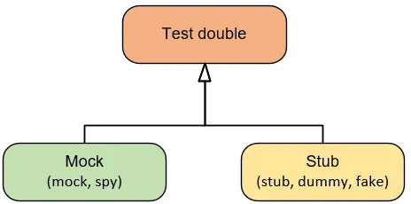
Принцип Repeatable (повторяемость)
Повторяемость достигается с помощью применения тестовых двойников (test doubles):
Dummy objects — передаваемые, но неиспользуемые объекты;
Fake objects — заведомо подмененные системы с аналогичной функциональностью, но упрощенные для использования в тестовом случае (In Memory Databases etc.);
Mocks — заглушки, предназначенные для регистрации вызовов;
Stubs — заглушки, отвечающие на вызовы согласно настроенному сценарию ответов;
Spies — заглушки (аналогично Stubs), но позволяющие регистрировать действия;
* by Martin Fowler

Slide 16

Принцип Self-Validating (самоочевидность)
Результат теста должен представлять собой булево значение и не требовать дополнительной интерпретации.
Принцип достигается, используя:
Булев результат;
Один assert на тест;
Build – Operate – Check паттерн;
True
False

Slide 17

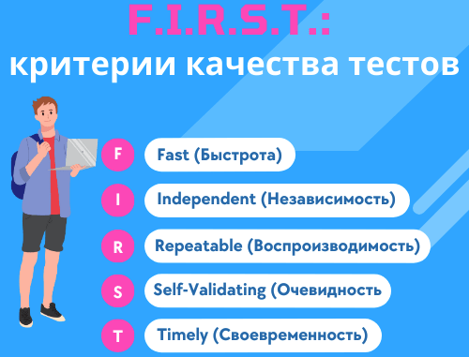
Принцип Timely (своевременность)
Значение новых модульных тестов падает пропорционально объему написанного кода.
Высшее выражение принципа — подход TDD.

Slide 18
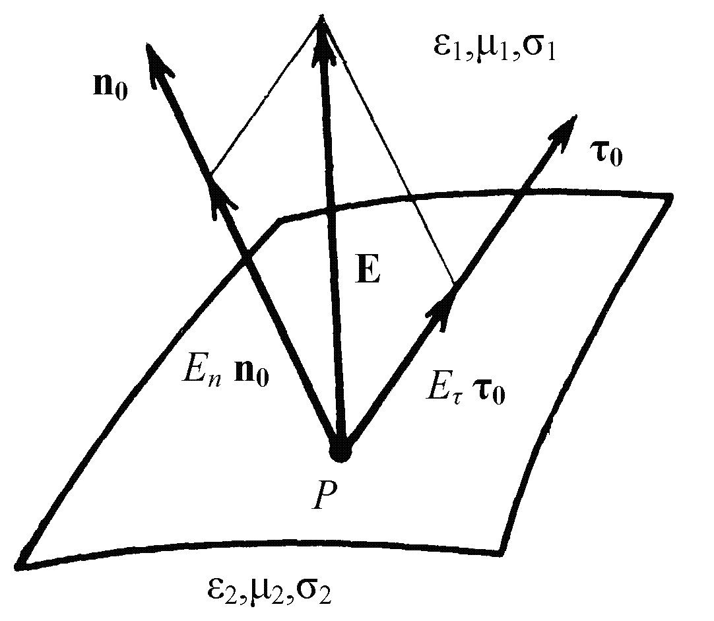
На каких именно данных тестируем?
Нормальное поведение (значения для нормального поведения)
Граничные условия / граничные значения
Отдельная логика для граничных значений
Возможно, выброс исключений
Недопустимые / битые данные / объекты, при условии, если их корректная обработка должна поддерживаться
Выбрасываем исключения или возвращаем значения, символизирующие неудачу

Slide 19
«Код с тестами писать дольше, чем код без тестов»
Это очень интересный вопрос, по которому можно понять, насколько хорошо программист умеет писать тесты.
Некоторые виды тестирования действительно сложны и требуют дополнительного времени.
Но при этом ежедневные тесты, которые пишутся вместе с кодом, должны приводить к ускорению разработки и к улучшению качества кода. И на это есть свои причины:
Повышают качество программного интерфейса (функций / методов) — хороший код удобно тестировать
Тесты помогают раньше выявить неудачные решения и поэтому влияют на дизайн кода
Регулярные тесты упрощают и ускоряют рефакторинг, потому что с ними не приходится проверять части кода вручную
Значительно экономят время на последующий поиск неочевидных ошибок
Тесты улучшают атмосферу в команде, потому что снижают уровень стресса

Slide 20
Проблема: Взаимное влияние тестов
Одно из ключевых правил — тесты не должны влиять друг на друга. Это значит, что любой тест выполняется так, как будто других тестов не существует в природе.
Нарушить это правило очень просто. Один тест может создать файл, изменить переменную или записать что-то в базу. Если остальные тесты наткнутся на эти изменения, то они могут работать неверно, например:
Упасть там, где не должны падать
Успешно пройти там, где не должны проходить
В такой ситуации вводится неопределенность. Такие тесты могут падать без видимых причин. Например, когда тест запускают изолированно, он работает, а когда вместе с остальными — падает.
Особенно часто такая ситуация возникает в тестах, активно взаимодействующих с внешней средой: базой данных, файловой системой или внешними сервисами. Тестирование побочных эффектов имеет свои хитрости.

Slide 21
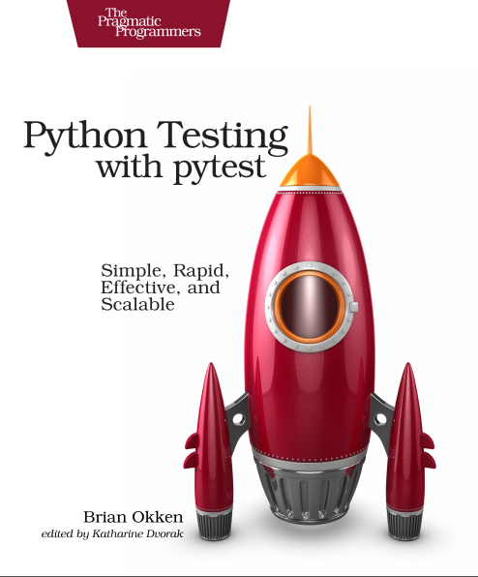
Фреймворки для тестирования в Python
unittest — это встроенный в стандартную библиотеку инструмент для тестирования кода на Python.
nose — расширяет возможности загрузки и запуска тестов unittest, упрощая написание, поиск и запуск тестов.
pytest — инструмент тестирования с упором на обратную совместимость и минимизацию boilerplate-кода.
«Моднее — Pytest. Ну и вообще он лучше»

Slide 22
«Pytest — начало»
# test_one.py:
def test_passing(): assert (1, 2, 3) == (1, 2, 3) def test_failing(): assert (1, 2, 3) == (3, 2, 1)
$ pip install pytest
$ pytest -v test_one.py
============= test session starts ==============
collected 2 items
test_one.py::test_passing PASSED [ 50%]
test_one.py::test_failing FAILED [100%]
=================== FAILURES ===================
_________________ test_failing _________________
def test_failing():
> assert (1, 2, 3) == (3, 2, 1)
E assert (1, 2, 3) == (3, 2, 1)
E At index 0 diff: 1 != 3
E Full diff:
E - (3, 2, 1)
E ? ^ ^
E + (1, 2, 3)
E ? ^ ^
test_one.py:5: AssertionError
============ short test summary info ===========
FAILED test_one.py::test_failing - assert (1, 2, 3) == (3, 2, 1)
========= 1 failed, 1 passed in 0.03s ==========

Slide 23
Соглашения об именах для тестов
Соглашения об именах, чтобы ваш тестовый код можно было обнаружить с помощью pytest:
Тестовые файлы должны быть названы test_<something>.py или <something>_test.py.
Методы и функции тестирования должны быть названы test_<something>.
Тестовые классы должны быть названы Test<Something>.
# test_one.py:
def test_passing(): assert (1, 2, 3) == (1, 2, 3) def test_failing(): assert (1, 2, 3) == (3, 2, 1)

Slide 24
Усложняем пример, вводим namedtuple
# test_3.py """Проверим тип данных Task.""" from collections import namedtuple Task = namedtuple('Task', ['summary', 'owner', 'done', 'id']) Task.__new__.__defaults__ = (None, None, False, None) def test_defaults(): """Без использования параметров, следует ссылаться на значения по умолчанию""" t1 = Task() t2 = Task(None, None, False, None) assert t1 == t2 def test_member_access(): """Проверка свойства .field (поля) namedtuple.""" t = Task('buy milk', 'brian') assert t.summary == 'buy milk' assert t.owner == 'brian' assert (t.done, t.id) == (False, None)

Slide 25
Тестируем namedtuple._asdict() и _replace()
# test_4.py
"""Тест типа данных Task.""" from collections import namedtuple Task = namedtuple('Task', ['summary', 'owner', 'done', 'id']) Task.__new__.__defaults__ = (None, None, False, None) def test_asdict(): """_asdict() должен возвращать словарь.""" t_task = Task('do something', 'okken', True, 21) t_dict = t_task._asdict() expected = {'summary': 'do something', 'owner': 'okken', 'done': True, 'id': 21} assert t_dict == expected def test_replace(): """должно изменить переданное в fields.""" t_before = Task('finish book', 'brian', False) t_after = t_before._replace(id=10, done=True) t_expected = Task('finish book', 'brian', True, 10) assert t_after == t_expected

Slide 26
Запуск pytest
% pytest
=================== test session starts ====================
rootdir: /Users/trueman/Documents/devel/pytest
collected 6 items
test_1.py .F [ 33%]
test_3.py .. [ 66%]
test_4.py .. [100%]
========================= FAILURES =========================
_______________________ test_failing _______________________
def test_failing():
> assert (1, 2, 3) == (3, 2, 1)
E assert (1, 2, 3) == (3, 2, 1)
E At index 0 diff: 1 != 3
E Use -v to get more diff
test_1.py:5: AssertionError
================= short test summary info ==================
FAILED test_1.py::test_failing - assert (1, 2, 3) == (3, 2, 1)
=============== 1 failed, 5 passed in 0.06s ================
Для запуска pytest у вас есть возможность указать файлы и каталоги. Если вы не укажете какие-либо файлы или каталоги, pytest будет искать тесты в текущем рабочем каталоге и подкаталогах.
Он ищет файлы, начинающиеся с test_ или заканчивающиеся на _test.
Eсли вы запустите pytest из текущего каталога с примерами (ch1), без команд, вы проведете тесты для нескольких файлов:
Notes:
rootdir: /path/to/code/ch1/tasks, inifile:rootdir — это самый верхний общий каталог для всех каталогов в которых ищется тестовый код. В inifile (здесь пустой) перечислены используемые файлы конфигурации. Конфигурационными файлами могут быть pytest.ini, tox.ini или setup.cfg. Более подробные сведения о конфигурационных файлах вы найдете в главе 6 «Конфигурация» на стр. 113.
collected 2 itemsЭто две тестовые функции в файле.
test_three.py ..test_three.py показывает тестируемый файл. Для каждого тестового файла есть одна строка. Две точки означают, что тесты пройдены — по одной точке для каждой тестовой функции или метода. Точки предназначены только для прохождения тестов. Failures (сбоев), errors (ошибок), skips (пропусков), xfails, и xpasses обозначаются с F, E, s, x, и Х, соответственно. Если вы хотите видеть больше точек для прохождения тестов, используйте опцию -v или --verbose.
== 2 passed in 0.01 seconds ==Эта строка относится к числу пройденных тестов и времени, затраченному на весь сеанс тестирования. При наличии непроходных тестов здесь также будет указан номер каждой категории.

Slide 27
pytest: результаты тестов
В pytest тестовые функции могут иметь несколько различных результатов, а не просто пройти или не пройти. Вот возможные результаты тестовой функции:
PASSED (.): Тест выполнен успешно.
FAILED (F): Тест не выполнен успешно (или XPASS + strict).
SKIPPED (s): Тест был пропущен. Вы можете заставить pytest пропустить тест, используя декораторы @pytest.mark.skip() или pytest.mark.skipif().
xfail (x): Тест не должен был пройти, был запущен и провалился. Вы можете принудительно указать pytest, что тест должен завершиться неудачей, используя декоратор @pytest.mark.xfail(), описанный в маркировках тестов как ожидающий неудачу.
XPASS (X): Тест не должен был пройти, был запущен и прошел!..
ERROR (E): Исключение произошло за пределами функции тестирования, либо в фикстуре.
% pytest
======= test session starts =======
test_1.py .F [ 33%]
test_3.py .. [ 66%]
test_4.py .. [100%]

Slide 28
Запуск только одного теста
Как запустить только один тест? Укажите файл напрямую и добавьте имя ::test_name
$ pytest -v tasks/test_four.py::test_asdict =================== test session starts =================== collected 3 items tasks/test_four.py::test_asdict PASSED ================ 1 passed in 0.01 seconds =================

Slide 29
Pytest --collect-only
Параметр --collect-only показывает, какие тесты будут выполняться с заданными параметрами и конфигурацией.
Параметр --collect-only полезен для проверки правильности выбора других опций, которые выбирают тесты перед запуском тестов. Мы будем использовать его снова с -k, чтобы показать, как это работает.
$ pytest --collect-only
=================== test session starts ===================
collected 6 items
<Module 'test_one.py’>
<Function 'test_passing’>
<Module 'test_two.py’>
<Function 'test_failing’>
<Module 'tasks/test_four.py’>
<Function 'test_asdict’>
<Function 'test_replace’>
<Module 'tasks/test_three.py’>
<Function 'test_defaults’>
<Function 'test_member_access’>
============== no tests ran in 0.03 seconds ===============

Slide 30
Pytest -k EXPRESSION
Параметр -k позволяет использовать выражение для фильтрации функций тестирования.
Для запуска отдельного теста, если имя уникально, или запустить набор тестов, которые имеют общий префикс или суффикс в их именах. Предположим, вы хотите запустить тесты test_asdict() и test_defaults(). Вы можете проверить фильтр с помощью: --collect-only:
$ pytest -k "asdict or defaults" --collect-only =================== test session starts =================== collected 6 items <Module 'tasks/test_four.py’> <Function 'test_asdict’> <Module 'tasks/test_three.py’> <Function 'test_defaults’> =================== 4 tests deselected ====================
Теперь вы можете запустить их, запустив pytest без --collect-only:
pytest -v -k "asdict or defaults" =================== test session starts =================== collected 6 items tasks/test_four.py::test_asdict PASSED tasks/test_three.py::test_defaults PASSED =================== 4 tests deselected ==================== ========= 2 passed, 4 deselected in 0.03 seconds ==========

Slide 31
Маркеры: pytest -m MARKEXPR
Маркеры — один из лучших способов пометить подмножество тестовых функций для совместного запуска. В качестве примера, один из способов запустить test_replace() и test_member_access(), даже если они находятся в отдельных файлах, это пометить их маркером. Можно использовать любое имя маркера. Допустим, вы хотите использовать mymark. Отметим тесты, используя декоратор @pytest.mark.mymark, вот так:
import pytest ... @pytest.mark.mymark def test_member_access(): ...
Затем вы можете запустить все тесты с тем же маркером с помощью pytest -m mymark:
$ pytest -v -m mymark ================== test session starts =================== collected 4 items test_four.py::test_replace PASSED test_three.py::test_member_access PASSED ========= 2 passed, 2 deselected in 0.02 seconds =========
Выражение маркера не обязательно должно быть одним маркером. Вы можете использовать такие варианты, как -m "mark1 and mark2" для тестов с обоими маркерами, -m "mark1 and not mark2" для тестов, которые имеют метку 1, но не метку 2, -m "mark1 or mark2" для тестов с одним из и т. д.

Slide 32
Pytest полезные опции: -x, maxfail, -s, -lf, -ff, -v, -q
Нормальным поведением pytest является запустить все тесты, которые он найдет. Однако, это мешает, особенно при отладке проблемы, которая мешает сразу всей тестовой сессии, когда тест не является правильным.
-x, --exitfirst — завершает тесты после того, как хотя бы один провалился
--maxfail=num — допускает максимум num проваленных тестов, после чего завершается.
-s , --capture=no — позволяет печатать любой другой вывод в stdout, вместо его подавления.
-lf, --last-failed — выполняет только тесты, которые в последний раз провалились. При сбое одного или нескольких тестов способ выполнения только неудачных тестов полезен для проверки починки.
–ff, --failed-first — вначале запускаем тесты, проваленные в прошлый раз. Будет делать то же самое, что и --last-failed, а затем выполнять остальные тесты.
-v, --verbose — более развернутая информация: каждый тест получает свою собственную строку, а имя теста и результат прописываются вместо точки
-q — опция противоположна -v/--verbose, она сокращает объем информации в отчете.

Slide 33
Использование операторов assert
Когда вы пишете тестовые функции, обычный оператор Python-а assert является вашим основным инструментом для сообщения о сбое теста. Простота этого в pytest блестящая. Это то, что заставляет многих разработчиков использовать pytest поверх других фреймворков.
Если вы использовали любую другую платформу тестирования, вы, вероятно, видели различные вспомогательные функции assert. Например, ниже приведен список некоторых форм assert и вспомогательных функций assert:
pytest | unittest
assert something | assertTrue(something)
assert a == b | assertEqual(a, b)
assert a <= b | assertLessEqual(a, b)
... | ...

Slide 34
Пример вывода сообщений об ошибке в assert
"""Используем the Task type для отображения сбоев тестов.""" from tasks import Task def test_task_equality(): """Разные задачи не должны быть равными.""» t1 = Task('sit there', 'brian’) t2 = Task('do something', 'okken’) assert t1 == t2 def test_dict_equality(): """Различные задачи, сравниваемые как dicts, не должны быть равны.""" t1_dict = Task('make sandwich', 'okken')._asdict() t2_dict = Task('make sandwich', 'okkem')._asdict() assert t1_dict == t2_dict

Slide 35
$ pytest test_task_fail.py
=========== test session starts ==============
collected 2 items
test_task_fail.py FF [100%]
================= FAILURES ===================
____________ test_task_equality ______________
def test_task_equality():
"""Different tasks should not be equal."""
t1 = Task('sit there', 'brian')
t2 = Task('do something', 'okken')
> assert t1 == t2
E AssertionError: assert Task(summary=...alse, id=None) == Task(summary=...alse, id=None)
E
E Omitting 2 identical items
E Differing attributes:
E ['summary', 'owner’]
E E Differing attribute summary:
E summary: 'sit there' != 'do something'...
test_task_fail.py:9: AssertionError
_____________ test_dict_equality ____________ def test_dict_equality():
"""Different tasks compared as dicts should not be equal."""
t1_dict = Task('make sandwich', 'okken')._asdict()
t2_dict = Task('make sandwich', 'okkem')._asdict()
> assert t1_dict == t2_dict
E AssertionError: assert {'done': Fals...ake sandwich'} == {'done': Fals...ake sandwich'}
E Omitting 3 identical items, use -vv to show
E Differing items:
E {'owner': 'okken'} != {'owner': 'okkem'}
E Use -v to get more diff
test_task_fail.py:16: AssertionError
=========== short test summary info ==========
FAILED test_task_fail.py::test_task_equality - AssertionError: assert Task(summary=...alse, id=None) == Task(s..
FAILED test_task_fail.py::test_dict_equality - AssertionError: assert {'done': Fals... sandwich'} == {'done...
============== 2 failed in 0.05s ==============

Slide 36
Ожидание Исключений (expected exception)
В Pytest встроен контекстный менеджер, который самостоятельно отлавливает исключение и проверяет, что оно вообще было сгенерировано:
import pytest def test_exception(): with pytest.raises(Exception): function_with_exception(0)
Здесь raises перехватывает только те исключения, которые являются подтипами переданного класса. Благодаря этому мы можем управлять ожидаемым поведением и ловить только те ошибки, которые хотим поймать.
Более того, можно проверить конкретное сообщение, которое пришло вместе с исключением:
import pytest def test_exception(): # Добавляем: as e. Здесь e – переменная, содержащая исключение with pytest.raises(Exception) as e: function_with_exception(0) assert str(e.value) == 'expected message from exception'

Slide 37
Ожидание Исключений (expected exception)
Можно в качестве правильного «результата» теста ожидать какое-либо исключение.
# tasks/api.py def add(task): # type: (Task) -> int """Add a task (a Task object) to the tasks database.""" if not isinstance(task, Task): raise TypeError('task must be Task object') ... task_id = _tasksdb.add(task._asdict()) return task_id
# tests/func/test_api_exceptions.py """Проверка на ожидаемые исключения из-за неправильного использования API.""" def test_add_raises(): """add() должно возникнуть исключение с неправильным типом param.""" with pytest.raises(TypeError): tasks.add(task='not a Task object')

Slide 38
Ожидание Исключений (expected exception)
Мы только что проверили тип исключения в test_add_raises(). Можно также проверить параметры исключения. Для start_tasks_db(db_path, db_type), не только db_type должен быть строкой, это действительно должна быть либо 'tiny' или 'mongo'. Можно проверить, чтобы убедиться, что сообщение об исключении является правильным, добавив excinfo:
def test_start_tasks_db_raises(): """Убедитесь, что не поддерживаемая БД вызывает исключение.""" with pytest.raises(ValueError) as excinfo: tasks.start_tasks_db('some/great/path', 'mysql’) exception_msg = excinfo.value.args[0] assert exception_msg == "db_type must be a 'tiny' or 'mongo'"
Это позволяет нам более внимательно рассмотреть это исключение. Имя переменной после as (в данном случае excinfo) заполняется сведениями об исключении и имеет тип ExceptionInfo.
В нашем случае, мы хотим убедиться, что первый (и единственный) параметр исключения соответствует строке.

Slide 39
Пропуск Тестов (Skipping Tests) – skip
Pytest включает в себя несколько полезных встроенных маркеров: skip, skipif, и xfail.
Маркеры skip и skipif позволяют пропускать тесты, которые не нужно выполнять.
Отметить тест, который нужно пропустить, так же просто, как добавить декоратор @pytest.mark.skip() для тестовой функции:
@pytest.mark.skip(reason='misunderstood the API’) def test_unique_id_1(): """Вызов unique_id () дважды должен возвращать разные числа.""" id_1 = tasks.unique_id() id_2 = tasks.unique_id() assert id_1 != id_2
$ pytest -v test_unique_id_2.py =========================== test session starts ========================== collected 2 items test_unique_id_2.py::test_unique_id_1 SKIPPED test_unique_id_2.py::test_unique_id_2 PASSED =================== 1 passed, 1 skipped in 0.19 seconds ==================

Slide 40
Условный пропуск тестов – skipif
Теперь предположим, что по какой-то причине мы решили, что первый тест также должен быть действительным, и мы намерены сделать эту работу в версии 0.2.0 пакета. Мы можем оставить тест на месте и использовать вместо этого skipif:
@pytest.mark.skipif(tasks.__version__ < '0.2.0’, reason='not supported until version 0.2.0’) def test_unique_id_1(): """Вызов unique_id () дважды должен возвращать разные числа.""” id_1 = tasks.unique_id() id_2 = tasks.unique_id() assert id_1 != id_2
$ pytest test_unique_id_3.py ============================= test session starts ============================= collected 2 items test_unique_id_3.py s. ===================== 1 passed, 1 skipped in 0.20 seconds ===================== $ pytest -v test_unique_id_3.py ============================= test session starts ============================= collected 2 items test_unique_id_3.py::test_unique_id_1 SKIPPED test_unique_id_3.py::test_unique_id_2 PASSED ===================== 1 passed, 1 skipped in 0.19 seconds =====================

Slide 41
Дополнительная информация о тестах: -r
-r chars — показать дополнительную сводную информацию о тесте, указанную символами:
(f)ailed, (E)rror, (s)kipped, (x)failed, (X)passed, (p)assed, (P)assed with output, (a)ll except passed (p/P), or (A)ll.
Мы можем взглянуть на причины пропуска тестов из предыдущего примера при помощи ключа -rs.
Это полезно для понимания пропусков тестов и т.п.
pytest -rs test_unique_id_2.py
====================== test session starts ======================
collected 2 items
test_unique_id_2.py s. [100%]
====================== short test summary info ==================
SKIPPED [1] test_unique_id_2.py:8: misunderstood the API
=================== 1 passed, 1 skipped in 0.01s ================

Slide 42
Маркировка тестов ожидающих сбоя
С помощью маркеров skip и skipif тест даже не выполняется, если он пропущен. С помощью маркера xfail мы указываем pytest запустить тестовую функцию, но ожидаем, что она потерпит неудачу. Давайте изменим наш тест unique_id() снова, чтобы использовать xfail:
@pytest.mark.xfail(tasks.__version__ < '0.2', reason='not supported until version 0.2.0’) def test_unique_id_1(): """Вызов unique_id() дважды должен возвращать разные номера.""" id_1 = tasks.unique_id() id_2 = tasks.unique_id() assert id_1 != id_2 @pytest.mark.xfail() def test_unique_id_is_a_duck(): """Продемонстрирация xfail.""" uid = tasks.unique_id() assert uid == 'a duck’ @pytest.mark.xfail() def test_unique_id_not_a_duck(): """Продемонстрирация xpass.""" uid = tasks.unique_id() assert uid != 'a duck'
$ pytest test_unique_id_4.py ============ test session starts =================== collected 4 items test_unique_id_4.py xxX. =========== 1 passed, 2 xfailed, 1 xpassed ========= $ pytest -v test_unique_id_4.py ================== test session starts ============= collected 4 items test_unique_id_4.py::test_unique_id_1 xfail test_unique_id_4.py::test_unique_id_is_a_duck xfail test_unique_id_4.py::test_unique_id_not_a_duck XPASS test_unique_id_4.py::test_unique_id_2 PASSED
== 1 passed, 2 xfailed, 1 xpassed in 0.36 seconds ==

Slide 43
Параметризованное тестирование (Parametrized Testing)
Однако единичного вызова функции с одним набором значений и одной проверкой правильности может быть недостаточно для полной проверки функций. Параметризованное тестирование — это способ отправить несколько наборов данных через один и тот же тест.
@pytest.mark.parametrize( 'task’, [Task('sleep', done=True), Task('wake', 'brian’), Task('breathe', 'BRIAN', True), Task('exercise', 'BrIaN', False)]) def test_add_2(task): """Демонстрирует параметризацию с одним параметром.""» task_id = tasks.add(task) t_from_db = tasks.get(task_id) assert t_from_db == task
$ pytest -v test_add_variety.py::test_add_2 ============================= test session starts ============================= collected 4 items test_add_variety.py::test_add_2[task0] PASSED test_add_variety.py::test_add_2[task1] PASSED test_add_variety.py::test_add_2[task2] PASSED test_add_variety.py::test_add_2[task3] PASSED ========================== 4 passed in 0.69 seconds ===========================

Slide 44
Параметризованное тестирование (Parametrized Testing)
Передадим задачи как кортежи, чтобы поглядеть, как будут работать несколько параметров теста:
@pytest.mark.parametrize('summary, owner, done’, [('sleep', None, False), ('wake', 'brian', False), ('breathe', 'BRIAN', True), ('eat eggs', 'BrIaN', False), ]) def test_add_3(summary, owner, done): """Демонстрирует параметризацию с несколькими параметрами."""
task = Task(summary, owner, done) task_id = tasks.add(task) t_from_db = tasks.get(task_id) assert t_from_db == task
$ pytest -v test_add_variety.py::test_add_3 ========================= test session starts ========================= collected 4 items test_add_variety.py::test_add_3[sleep-None-False] PASSED [ 25%] test_add_variety.py::test_add_3[wake-brian-False] PASSED. [ 50%] test_add_variety.py::test_add_3[breathe-BRIAN-True] PASSED [ 75%] test_add_variety.py::test_add_3[eat eggs-BrIaN-False] PASSED [100%] ====================== 4 passed in 0.37 seconds =======================

Slide 45
Параметризованное тестирование (Parametrized Testing)
@pytest.mark.parametrize('summary, owner, done’, [('sleep', None, False), ('wake', 'brian', False), ('breathe', 'BRIAN', True), ('eat eggs', 'BrIaN', False), ]) def test_add_3(summary, owner, done): """Демонстрирует параметризацию с несколькими параметрами."""
task = Task(summary, owner, done) task_id = tasks.add(task) t_from_db = tasks.get(task_id) assert t_from_db == task
Если хотите, вы можете использовать весь тестовый идентификатор, называемый узлом в терминологии pytest, для повторного запуска теста:
$ pytest -v "test_add_variety.py::test_add_3[eat eggs-BrIaN-False]" ======================= test session starts ======================= collected 1 item
test_add_variety.py::test_add_3[eat eggs-BrIaN-False] PASSED [100%]
==================== 1 passed in 0.22 seconds =====================

Slide 46
Фикстуры в pytest
Если для запуска теста нужно инициализировать определённое окружение или после запуска нужно освободить какие-то ресурсы — можно использовать фикстуры. В случае autouse=True фикстура будет использована для каждого теста в модуле.
@pytest.fixture(autouse=True) def initialized_tasks_db(tmpdir): """Connect to db before testing, disconnect after."""
# Setup : start db tasks.start_tasks_db(str(tmpdir), 'tiny’) yield # здесь происходит тестирование # Teardown : stop db tasks.stop_tasks_db()

Slide 47
Фикстуры
Fixtures — это функции, выполняемые pytest до (а иногда и после) фактических тестовых функций. Код в фикстуре может делать все, что вам необходимо. Вы можете использовать Fixtures, чтобы:
получить набор данных для тестирования
получить систему в известном состоянии перед запуском теста
получения данных для нескольких тестов.
Вот простой пример фикстуры, который возвращает число:
import pytest @pytest.fixture() def some_data(): """Return answer to ultimate question.""" return 42 def test_some_data(some_data): """Use fixture return value in a test.""" assert some_data == 42
В pytest: test fixtures относятся к механизму, который обеспечивает pytest, чтобы отделить код «подготовка к (getting ready for)» и «очистка после (cleaning up after)» от ваших тестовых функций.
Notes:
Fixture имеет много значений в сообществе программирования и тестирования и даже в сообществе Python. Я использую fixture, fixture function, и fixture method взаимозаменяемо, чтобы ссылаться на функции @pytest.fixture(), описанные в этой главе. Фикстура также может использоваться для обозначения ресурса, который ссылается функцией фикстуры. Функции Fixture часто настраивают или извлекают некоторые данные, с которыми может работать тест. Иногда эти данные считаются фикстурой. Например, сообщество Django часто использует фикстуру для обозначения некоторых исходных данных, которые загружаются в базу данных в начале приложения.

Slide 48
conftest.py: sharing fixtures across multiple files
Все общие фикстуры можно поместить в conftest.py (см. примеры). Хотя conftest.py является модулем Python, он не должен импортироваться тестовыми файлами. conftest.py — место где мы можем поместить фикстуры, для использования всеми тестами в каталоге тестов.
Пример использования фиксуры tasks_db для подключения к БД:
# ch3/a/tasks_proj/tests/conftest.py: import pytest import tasks from tasks import Task @pytest.fixture() def tasks_db(tmpdir): """Подключение к БД перед тестами, отключение после""" # Setup : start db tasks.start_tasks_db(str(tmpdir), 'tiny’) yield # здесь происходит тестирование # Teardown : stop db tasks.stop_tasks_db()
# сh3/a/tasks_proj/tests/func/test_add.py: import pytest import tasks from tasks import Task def test_add_returns_valid_id(tasks_db): """tasks.add(<valid task>) должен возвращать целое число""" # GIVEN инициализированная БД задач # WHEN добавлена новая задача # THEN вернулся task_id типа int new_task = Task('do something') task_id = tasks.add(new_task) assert isinstance(task_id, int)

Slide 49
Трассировка Fixture Execution с --setup-show
При отладке и использовании фикстур часто необходимо видеть, что работает и когда. Pytest предоставляет такой флаг для командной строки, -- setup-show:
$ pytest --setup-show test_add.py -k valid_id ===================== test session starts ======================== collected 3 items / 2 deselected test_add.py SETUP S tmpdir_factory SETUP F tmpdir (fixtures used: tmpdir_factory) SETUP F tasks_db (fixtures used: tmpdir) func/test_add.py::test_add_returns_valid_id (fixtures used: tasks_db, tmpdir, tmpdir_factory). TEARDOWN F tasks_db TEARDOWN F tmpdir TEARDOWN S tmpdir_factory ============== 1 passed, 2 deselected in 0.18 seconds ============

Slide 50
Использование фикстур для тестовых данных
Для работы ряда тестов нужна заранее подготовленная коллекция. Создаем нужную коллекцию, передаем ее в тестируемую функцию, смотрим результат:
def test_compact(): # Подготовим коллекцию coll coll = ['One', True, 3, [1, 'hexlet', [0]], 'cat', {}, '', [], False] # Используем coll для тестирования result = compact(coll) assert result == # тут ожидаемое значение
А если нужны одни и те же тестовые данные для разных тестов? Код инициализации коллекции начнет кочевать из одного места в другое, порождая все больше и больше одинакового кода.
Самый простой способ избежать этого — вынести определение коллекции на уровень модуля:
# Создание коллекции теперь описано в одном месте сразу для всех функций coll = ['One', True, 3, [1, 'hexlet', [0]], 'cat', {}, '', [], False] def test_compact(): result = compact(coll) assert result == # тут ожидаемое значение

Slide 51
Использование фикстур для тестовых данных
Вынесение данных в переменную на уровне модуля — простое решение: убирает ненужное дублирование.
Однако, есть ограничения:
Работает только в рамках одного модуля.
Что будет если хотя бы одна из тестовых функций поменяет эту коллекцию?
У нас одна коллекция на выполнение всех тестов, поэтому если она поменяется, это внесет зависимость в тесты от порядка выполнения. Последующие тесты начнут получать измененную коллекцию. Такие ситуации в тестировании недопустимы, потому что они приводят к хрупким и тяжело отлаживаемым тестам.
Для решения этой проблемы фреймворк pytest предоставляют фикстуры — специальные функции, которые запускаются до или после тестов.

Slide 52
Использование фикстур для тестовых данных
Посмотрим на примере, как создавать коллекцию перед каждым тестом:
import pytest # Создаем фикстуру # Запускается перед каждым тестом @pytest.fixture def coll(): # имя фикстуры выбирается произвольно return ['One', True, 3, [1, 'hexlet', [0]], 'cat', {}, '', [], False] # Pytest сам прокидывает результат вызова функции там, где функция указана в аргументе # Имя параметра совпадает с именем фикстуры def test_compact(coll): result = compact(coll) assert result == # Тут ожидаемое значение # Не важно, что предыдущий тест сделал с коллекцией # Здесь коллекция будет новая, так как pytest вызывает coll() заново def test_select(coll): result = select(coll, ...) assert result == # Тут ожидаемое значение

Slide 53
Использование фикстур для тестовых данных
Fixtures являются отличным местом хранения данных для тестирования. Вы можете вернуть всё что угодно. Вот фикстура, возвращающая кортеж смешанного типа:
$ pytest test_fixtures.py::test_a_tuple
============== test session starts ==============
collected 1 item
test_fixtures.py F [100%]
==================== FAILURES ===================
__________________ test_a_tuple _________________
a_tuple = (1, 'foo', None, {'bar': 23})
def test_a_tuple(a_tuple):
"""Demo the a_tuple fixture."""
> assert a_tuple[3]['bar'] == 32
E assert 23 == 32
test_fixtures.py:38: AssertionError
============ short test summary info ============
FAILED test_a_tuple: assert 23 == 32
============== 1 failed in 0.07s ================
# ch3/test_fixtures.py @pytest.fixture() def a_tuple(): """Вернуть что-то интересное""" return (1, 'foo', None, {'bar': 23}) def test_a_tuple(a_tuple): """Demo the a_tuple fixture.""" assert a_tuple[3]['bar'] == 32
Вместе с разделом трассировки стека pytest отображает параметры значения функции, вызвавшей исключение или не прошедшей assert. В случае проведения тестов фикстуры — это параметры для теста, поэтому о них сообщается с помощью трассировки стека.

Slide 54
Использование множества (вложенных) фикстур
# ch3/a/tasks_proj/tests/conftest.py
@pytest.fixture() def tasks_just_a_few(): """Все резюме и владельцы уникальны.""" return ( Task('Write some code', 'Brian', True), Task("Code review Brian's code", 'Katie', False), Task('Fix what Brian did', 'Michelle', False)) @pytest.fixture() def db_with_3_tasks(tasks_db, tasks_just_a_few): """Подключение БД с 3 задачами, все уникальны.""" for t in tasks_just_a_few: tasks.add(t) # ch3/a/tasks_proj/tests/func/test_add.py
def test_add_increases_count(db_with_3_tasks): """Test tasks.add() должен повлиять на tasks.count().""" # GIVEN db с 3 задачами # WHEN добавляется еще одна задача tasks.add(Task('throw a party')) # THEN счетчик увеличивается на 1 assert tasks.count() == 4
$ pytest --setup-show test_add.py::test_add_increases_count
============ test session starts ============
collected 1 item
test_add.py
SETUP S tmp_path_factory
SETUP F tmp_path (fixtures used: tmp_path_factory)
SETUP F tmpdir (fixtures used: tmp_path)
SETUP F tasks_db (fixtures used: tmpdir)
SETUP F tasks_just_a_few
SETUP F db_with_3_tasks (fixtures used: tasks_db, tasks_just_a_few)
func/test_add.py::test_add_increases_count (fixtures used: db_with_3_tasks, request, tasks_db, tasks_just_a_few, tmp_path, tmp_path_factory, tmpdir).
TEARDOWN F db_with_3_tasks
TEARDOWN F tasks_just_a_few
TEARDOWN F tasks_db
TEARDOWN F tmpdir
TEARDOWN F tmp_path
TEARDOWN S tmp_path_factory
============== 1 passed in 0.01s ============

Slide 55
Областей применимости (Scope) фикстур
Фикстуры включают в себя необязательный параметр под названием scope, который определяет, когда фикстура применяется. Scope по умолчанию — это функция.
Варианты значений scope:
scope='function'
Выполняется один раз для каждой функции теста. Часть setup запускается перед каждым тестом с помощью fixture. Часть teardown запускается после каждого теста с использованием fixture. Это область используется по умолчанию, если параметр scope не указан.
scope='class'
Выполняется один раз для каждого тестового класса, независимо от количества тестовых методов в классе.
scope='module'
Выполняется один раз для каждого модуля, независимо от того, сколько тестовых функций или методов или других фикстур при использовании модуля.
scope='session'
Выполняется один раз за сеанс. Все методы и функции тестирования, использующие фикстуру области сеанса, используют один вызов setup и teardown.
"""Demo fixture scope."""
import pytest @pytest.fixture(scope='function') def func_scope(): """A function scope fixture."""
@pytest.fixture(scope='module') def mod_scope(): """A module scope fixture.""" @pytest.fixture(scope='session') def sess_scope(): """A session scope fixture.""" @pytest.fixture(scope='class') def class_scope(): """A class scope fixture.""" def test_1(sess_scope, mod_scope, func_scope):
"""Тест с использованием сессий, модулей и функций.""" def test_2(sess_scope, mod_scope, func_scope):
"""Ещё тест"""

Slide 56
"""Demo fixture scope."""
import pytest @pytest.fixture(scope='function') def func_scope(): """A function scope fixture."""
@pytest.fixture(scope='module') def mod_scope(): """A module scope fixture.""" @pytest.fixture(scope='session') def sess_scope(): """A session scope fixture.""" @pytest.fixture(scope='class') def class_scope(): """A class scope fixture.""" def test_1(sess_scope, mod_scope, func_scope):
"""use session, module & func scope.""" def test_2(sess_scope, mod_scope, func_scope):
"""Ещё тест"""
@pytest.mark.usefixtures('class_scope') class TestSomething(): """Demo class scope fixtures.""" def test_3(self): """use a class scope fixture.""" def test_4(self): """multiple tests are more fun."""
$ pytest --setup-show test_scope.py
======================== test session starts ========================
collected 4 items
test_scope.py
SETUP S sess_scope
SETUP M mod_scope
SETUP F func_scope
test_scope.py::test_1 (fixtures used: func_scope, mod_scope, sess_scope).
TEARDOWN F func_scope
SETUP F func_scope
test_scope.py::test_2 (fixtures used: func_scope, mod_scope, sess_scope).
TEARDOWN F func_scope
SETUP C class_scope
test_scope.py::TestSomething::()::test_3 (fixtures used: class_scope).
test_scope.py::TestSomething::()::test_4 (fixtures used: class_scope).
TEARDOWN C class_scope
TEARDOWN M mod_scope
TEARDOWN S sess_scope
===================== 4 passed in 0.11 seconds =====================
S — session, M — module, F — function, C — class

Slide 57
Оптимизация scope фикстур
$ pytest --setup-show tests/func/test_add.py ================= test session starts ================= collected 3 items tests\func\test_add.py SETUP S tmpdir_factory SETUP S tasks_db_session (fixtures used: tmpdir_factory) SETUP F tasks_db (fixtures used: tasks_db_session) func/test_add.py::test_add_returns_valid_id (fixtures used: tasks_db, tasks_db_session, tmpdir_factory). TEARDOWN F tasks_db SETUP F tasks_db (fixtures used: tasks_db_session) func/test_add.py::test_added_task_has_id_set (fixtures used: tasks_db, tasks_db_session, tmpdir_factory). TEARDOWN F tasks_db SETUP S tasks_just_a_few SETUP F tasks_db (fixtures used: tasks_db_session) SETUP F db_with_3_tasks (fixtures used: tasks_db, tasks_just_a_few) func/test_add.py::test_add_increases_count (fixtures used: db_with_3_tasks, tasks_db, tasks_db_session, tasks_just_a_few, tmpdir_factory). TEARDOWN F db_with_3_tasks TEARDOWN F tasks_db TEARDOWN S tasks_db_session TEARDOWN S tmpdir_factory TEARDOWN S tasks_just_a_few
=============== 3 passed in 0.24 seconds ===============
# ch3/b/tasks_proj/tests/conftest.pyb """Define some fixtures to use in the project.""" import pytest import tasks from tasks import Task @pytest.fixture(scope='session') def tasks_db_session(tmpdir_factory): """Connect to db before tests, disconnect after.""" temp_dir = tmpdir_factory.mktemp('temp') tasks.start_tasks_db(str(temp_dir), 'tiny') yield tasks.stop_tasks_db() @pytest.fixture() def tasks_db(tasks_db_session): """An empty tasks db.""" tasks.delete_all()
Видим: tasks_db_session вызывается один раз за сеанс, а более быстрый task_db теперь просто очищает базу данных перед каждым тестом

Slide 58
Использование фикстур с usefixtures
До сих пор, если вы хотели, чтобы тест использовал фикстуру, то вы помещали её в список параметров. Кроме того, можно отметить тест или класс с помощью @pytest.mark.usefixtures('fixture1', 'fixture2'). usefixtures принимает строку, состоящую из списка фикстур, разделенных запятыми. Это не особо имеет смысл делать с тестовыми функциями (дольше набирать текст), но это хорошо работает для тестовых классов:
Использование usefixtures почти то же самое, что указание имени фикстуры в списке параметров метода теста. Единственное отличие состоит в том, что тест может использовать возвращаемое значение фикстуры, только если оно указано в списке параметров.
Тест, использующий фикстуру из-за использования usefixtures, не может использовать возвращаемое значение фикстуры.
@pytest.mark.usefixtures('class_scope') class TestSomething(): """Demo class scope fixtures.""" def test_3(self): """Test using a class scope fixture.""" def test_4(self): """Again, multiple tests are more fun."""

Slide 59
Использование autouse для фикстур
До сих пор в этой главе все фикстуры, используемые тестами, были обертками тестов (или использовали usefixtures для этого одного примера класса). Однако вы можете использовать autouse=True, чтобы фикстура работала постоянно. Это хорошо работает для кода, который вы хотите запустить в определенное время, но тесты на самом деле не зависят от состояния системы или данных из фикстуры.
@pytest.fixture(autouse=True, scope='session') def footer_session_scope(): """Сообщает время в конце session(сеанса).""" yield nowstr = format(time.strftime('%d %b %X', time.localtime(time.time()))) print('finished :', nowstr ) @pytest.fixture(autouse=True) def footer_function_scope(): """Сообщает продолжительность теста после каждой функции.""" start = time.time() yield stop = time.time() delta = stop – start print('\ntest duration : {:0.3} seconds'.format(delta))

Slide 60
Встроенные фикстуры tmpdir и tmpdir_factory
Если вы тестируете что-то, что считывает, записывает или изменяет файлы, вы можете использовать tmpdir для создания файлов или каталогов, используемых одним тестом, и вы можете использовать tmpdir_factory, когда хотите настроить каталог для нескольких тестов.
Фикстура tmpdir имеет область действия функции (function scope), и фикстура tmpdir_factory имеет область действия сеанса (session scope).
Любой отдельный тест, которому требуется временный каталог или файл только для одного теста, может использовать tmpdir. Также tmpdir может использоваться фикстурами, которые подготавливают каталог или файл для других тестовых функций.
tmpdir и tmpdir_factory — это объекты типа py.path
def test_tmpdir(tmpdir): a_file = tmpdir.join('something.txt') a_sub_dir = tmpdir.mkdir('anything') ... def test_tmpdir_factory(tmpdir_factory): a_dir = tmpdir_factory.mktemp('mydir')

Slide 61
Степень покрытия кода тестами (test coverage)
С ростом проекта становится сложно определить, какой код уже протестирован, а какой — еще нет. Обычно это происходит тогда, когда не все члены команды ответственно подходят к написанию тестов. Но есть решение:
в тестировании часто используют метрику test coverage — это покрытие кода тестами. Покрытие анализируется тестовыми фреймворками, которые считают отношения строчек, задействованных в тестах, ко всем строчкам исходного кода.
$ pip install pytest-cov
$ cd ch7/tasks_proj_v2
% pytest --cov=src
================= test session starts =================
...
-- coverage: platform darwin, python 3.11.4-final-0 ---
Name Stmts Miss Cover
--------------------------------------------------
src/tasks/__init__.py 2 0 100%
src/tasks/api.py 79 22 72%
src/tasks/cli.py 52 14 73%
src/tasks/config.py 18 12 33%
src/tasks/tasksdb_pymongo.py 74 74 0%
src/tasks/tasksdb_tinydb.py 32 4 88%
--------------------------------------------------
TOTAL 257 126 51%
============= 62 passed, 1 warning in 0.10s ===========

Slide 62
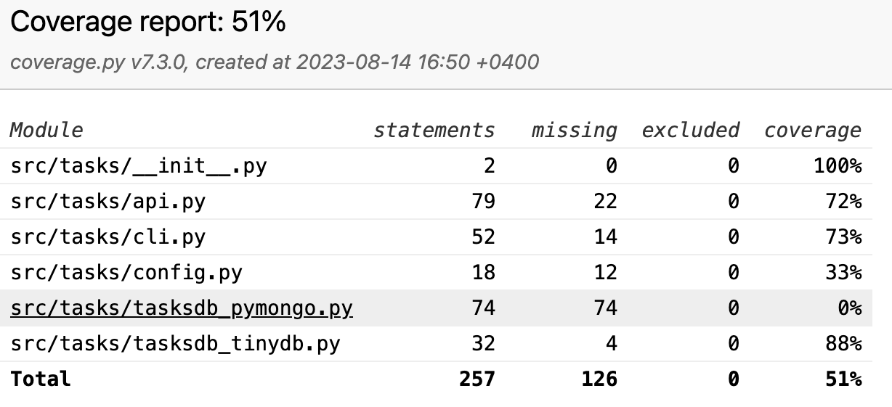
coverage html report
$ pytest --cov=src --cov-report=html
Затем можно открыть htmlcov/index.html в браузере, который показывает вывод на следующем экране:

Slide 63
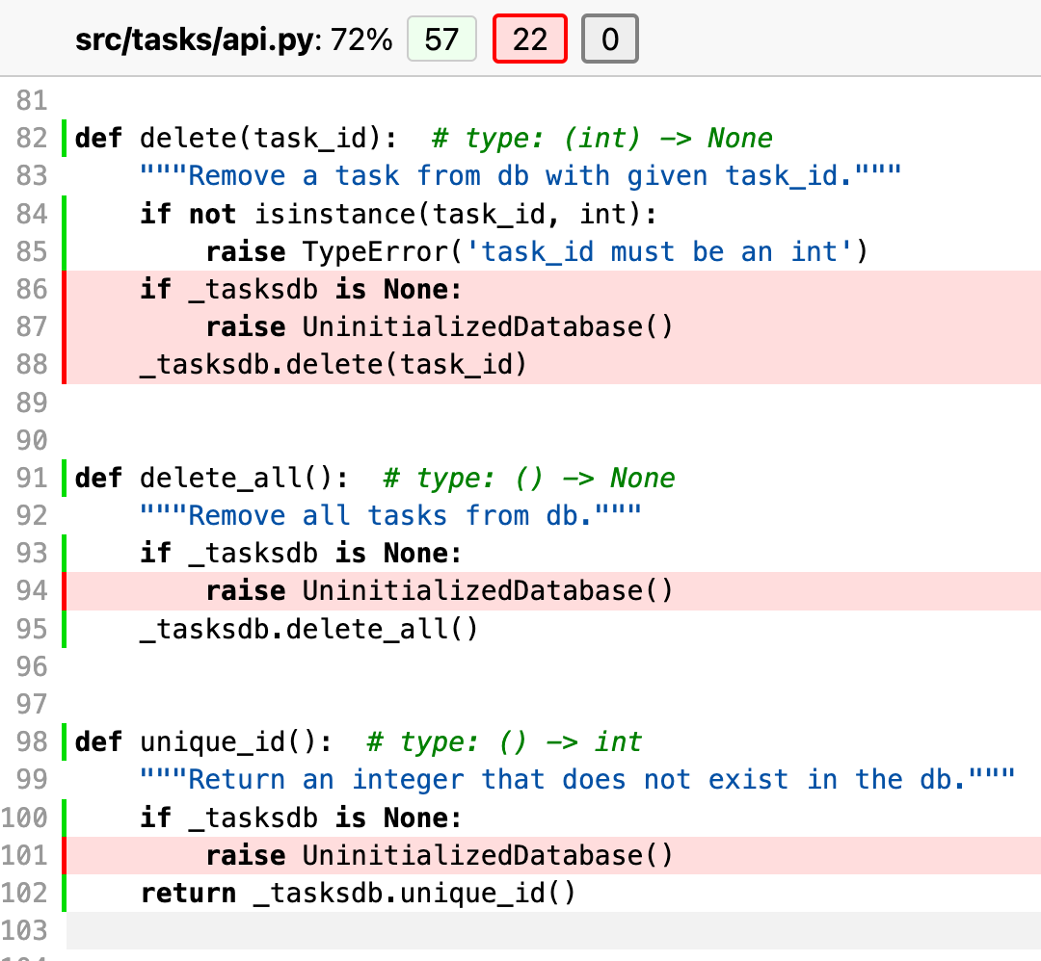
coverage html report
Можете увидеть строки, не покрытые тестами, как показано на следующем экране.
Мы можем включить их в наш список TO-DO по тестированию вместе с тестированием системы конфигурации.
Хотя инструменты покрытия кода чрезвычайно полезны, стремление к 100% покрытию может быть опасным. Когда вы видите код, который не тестируется, это может означать, что необходим тест. Но это также может означать, что есть некоторые функции системы, которые не нужны и могут быть удалены. Как и все инструменты разработки программного обеспечения, анализ покрытия кода не заменяет мышления.

Slide 64
Побочные эффекты и что с ними делать: стабы / моки / заглушки

Slide 65
Побочные эффекты
Проще всего тестировать код, состоящий из «чистых функций». Данные на вход, результат на выходе. Никаких неожиданностей, никакого состояния, никакого взаимодействия с внешним миром:
# На вход HTML, на выходе – список ссылок links = extract_links(html) assert links = # ожидаемый список тут
Далеко не весь код можно назвать чистым. Без побочных эффектов не обходится практически ни одна реальная система.
Как появляются побочные эффекты?
В реальной системе редко встречается код без побочных эффектов. Результаты вычислений нужно куда-то записать, отправить, сохранить. Побочные эффекты резко усложняют тестирование. Они требуют более глубоких навыков написания тестов и лучшего понимания того, как организовывать такой код.
Примеры побочных эффектов:
HTTP-запросы / отправка писем / запросы к внешним API
Взаимодействие с базой данных
Взаимодействие с глобальными переменными (их изменение)
Чтение и запись файлов
Взаимодействие с другими компонентами ПО / операционной системой / сервисами
Оперирование текущим временем

Slide 66
Побочные эффекты
if send_greeting_email(user): # Вывести на сайте сообщение, что письмо было отправлено ... # Вот гипотетический тест этой функции: assert send_greeting_email(user)
В чем заключается сложность? Представьте функцию, которая выполняет отправку письма пользователю:
С этим тестом определенно не все в порядке:
Единственное, что мы здесь проверяем – возвращает ли функция значение True.
Мы не знаем, отправляет ли эта функция письмо, и если отправляет, то какое? Все ли нормально с этим письмом?
Отправлять настоящие письма ради теста не желательно:
Не хотим никого СПАМить
если отправлять на фейковые адреса: взаимодействуем с внешней системой +
надо проверять доставлено ли.
Внешние системы — это долго и ненадёжно:
Тесты будут выполняться значительно дольше по времени, чем тесты чистых функций.
Любое взаимодействие с внешней средой не детерминировано:
Сеть может быть ненадежна / промежуточные сервисы падать
Тесты могут падать с ошибками без видимой причины
Почтовая служба может заблокировать IP-адрес за слишком частую отправку писем и т.п.
Все это небезопасно, а ведь это всего лишь отправка писем. С другими побочными эффектами будут еще и другие сложности. Для их решения потребуются другие подходы к организации кода и тестов.

Slide 67
Тестирование кода, взаимодействующего с файлами
Самый типичный побочный эффект — это взаимодействие с файлами (чтение / запись). Как справиться с такими побочными эффектами при тестировании?
Чтение файлов
В большинстве случаев чтение файлов не доставляет особых проблем. Оно ничего не изменяет и выполняется локально, в отличие от сетевых запросов. Это значит, что при наличии необходимого файла и нужных прав, вероятность случайных ошибок крайне низка.
При тестировании функций, читающих файлы, должно выполняться ровно одно условие — функция должна позволять менять путь до файла. В таком случае достаточно создать файл нужной структуры в дополнении к тестам:
# Функция читает файл со списком пользователей системы (/etc/passwd) и возвращает их имена user_names = read_user_names(path='/etc/passwd')
В тестах читать /etc/passwd нельзя, потому что содержимое этого файла зависит от окружения, в котором запущены тесты + небезопасно. Для тестирования нужно создать файл аналогичной структуры и использовать его в тестах:
def test_read_user_names(): passwd_path = 'test_files/passwd' user_names = read_user_names(passwd_path); assert user_names == # Ожидаемый результат

Slide 68
Тестирование кода, записывающего файлы
С записью файлов уже сложнее. Главная проблема — это отсутствие гарантированной идемпотентности. Это значит, что повторный вызов функции, записывающей файлы, может вести себя не как первый вызов. Например, он может завершаться с ошибкой или приводить к другим результатам.
Разберемся, почему так происходит. Представьте, что мы пишем тесты на функцию log(message), которая дописывает все переданные в нее сообщения в файл:
log = Logger('development.log') log('first message'); # Одна стоочка в файле log('second message') # Две стоочки в файле Это значит, что каждый запуск тестов будет немного другим. При первом запуске тестов создается файл для хранения логов. Затем он начнет заполняться. Это приводит к целой пачке проблем:
Скорее всего, создание файла внутри этой функции — это особый случай, который нужно тестировать отдельно. Повторные запуски тестов перестанут проверять эту ситуацию
Будет сложнее написать предсказуемый тест (нужно проверять только последнюю строку в файле).
В процессе запуска тестов появляется файл, который постоянно растет в размерах
При правильной организации тестов каждый тест работает в идентичном окружении на каждом запуске. Чтобы добиться такой организации, можно удалять файл после выполнения каждого теста. В большинстве ситуаций такое решение работает нормально, но все же не во всех.
# Будет вызываться для каждого теста @pytest.fixture(autouse=True) def clean_file(): if os.path.isfile('some/file/path'): os.remove('some/file/path') yield

Slide 69
Тестирование кода, записывающего файлы
Удаление файлов перед записью — это не лучшее решение, которое требует постоянного контроля происходящего. Придется все время об этом помнить. Чтобы не приходилось этим заниматься, можно создавать временные директории.
Временные директории в Python можно создавать двумя способами:
С помощью стандартной библиотеки tempfile
С помощью фикстуры tmp_path фреймворка pytest или любых других средств тестового фреймворка
После применения создается временная директория с уникальным именем, затем все действия происходят внутри нее. У такой директории будет гарантирует уникальное имя. Удалять такие директории не нужно, потому что операционная система сама подчищает их:
def test_create_file(tmp_path): d = tmp_path / "sub" d.mkdir() p = d / "hello.txt" p.write_text('content') assert len(list(tmp_path.iterdir())) == 1 assert p.read_text() == 'content'

Slide 70

Тестирование с записью файлов: Виртуальная ФС
Это еще один способ тестировать код, работающий с файловыми системами.
С помощью библиотеки pyfakefs во время тестов создается виртуальная файловая система. Она автоматически подменяет реальную файловую систему для всех модулей, работающих с файловой системой.
Это значит, что тестируемую функцию трогать не надо. Эта функция продолжает думать, что она работает с реальным диском. Вся конфигурация при этом задается снаружи:
# Этот способ дает идемпотентность из коробки def my_fakefs_test(fs): # "fs" – фикстура для управления VFS fs.create_file('/var/data/xx1.txt') assert os.path.exists('/var/data/xx1.txt')

Slide 71
Работа с БД: Транзакции + их откат
Иногда побочный эффект — это просто дополнительное действие, которое скорее мешает протестировать основную логику.
Как избежать побочных эффектов в тестировании
Допустим, хотим протестировать функцию, которая регистрирует пользователя. Она создает запись в базе данных и отправляет приветственное письмо:
params = { 'email': 'lala@example.com', 'password': 'qwerty', } register_user(params);
Эта функция делает много всего, но главное, что нас волнует – правильная регистрация пользователя: добавление в БД записи о новом пользователе. Именно это и нужно проверять – наличие новой записи в базе данных с правильно заполненными данными. А вот возвращаемое значение функции нам никак не поможет.
Как правило, базу данных в тестах не прячут. В веб-фреймворках она доступна в тестовой среде и работает как обычно. Идемпотентность в ней достигается за счет транзакций. Перед тестом транзакция начинается и после теста откатывается. Благодаря этому, каждый тест запускается в идентичном окружении и не важно как он его меняет.

Slide 72
Транзакции + их откат — пример:
# Соединение с БД создается один раз на все тесты @pytest.fixture(scope="session") def connection(): engine = create_engine(conn_params) return engine.connect() # Транзакция стартует и откатывается на каждый тест @pytest.fixture(autouse=True) def transaction(connection): connection.begin() yield connection.rollback() # Сам тест def test_register_user(): # Внутри идет добавление данных в базу id = register_user(name='Mike'); # Извлекаем пользователя из базы user = User.objects.get(id) assert user.name == 'Mike'

Slide 73
Переменные «is_prod» / «is_test»
А вот с отправкой писем все сложнее. Ее точно делать нельзя, но как этого добиться? Посмотрите, как может выглядеть функция регистрации пользователя:
def register_user(**params): user = User(**params) if not user.save(): return False send_email('registration@gmail.com ', user) return True
Существует несколько подходов, позволяющих отключить побочные эффекты (отправку email) в тестах. Самый простой способ:
# Выполняем этот код, только если мы не в тестовой среде if (os.environ['PROJECT_ENV'] == 'prod'): send_email('registration', user);
— переменная окружения / переменная в конфигурации, которая показывает среду выполнения:
Несмотря на простоту использования, такой подход считается плохой практикой:
Происходит нарушение абстракции — код начинает знать, где он выполняется. Со временем таких проверок становится все больше, код становится грязнее.
Если нам все же надо убедиться, что письмо отправляется с правильными данными, то мы не сможем этого сделать.

Slide 74

Поддержка режима тестирования в библиотеке
Следующий способ – поддержка режима тестирования внутри самой библиотеки. Например, где-нибудь на этапе инициализации тестов можно сделать так:
# До выполнения тестов import mailer mailer.test = true
Теперь в любом другом месте, где импортируется и используется функция send_email(), реальная отправка происходить не будет:
# Ничего не происходит mailer.send_email('registration@gmail.com', user); # В отличие от варианта с переменной окружения, # в этом случае прикладной код ни о чем не догадывается
Обычно информация о том, как правильно включить режим тестирования, находится в официальной документации конкретной библиотеки. Но что делать, если используемая библиотека не поддерживает режим тестирования?

Slide 75
Инверсия зависимостей
Существует еще один, универсальный способ, основан на применении инверсии зависимостей. Программу можно изменить так, чтобы она вызывала функцию send_email() не напрямую, а принимала ее как параметр:
Минусы: Такой способ сложнее в реализации, особенно если функция находится глубоко в стеке вызовов. Придется пробрасывать нужные зависимости через всю цепочку функций сверху вниз. Самих зависимостей может быть много, и чем больше используется инверсия, тем сложнее код.
Плюсы: Ни библиотека, ни код ничего не знают про тесты. Этот способ наиболее гибкий, он позволяет задавать конкретное поведение для конкретной ситуации.
# mymodule.py:
from mailer import send_email # Ставим значение по умолчанию, # чтобы не пришлось постоянно указывать функцию def register_user(send=send_email, **params): user = User(**params) if not user.save(): return False send('registration@gmail.com', user) return True
# mytest.py: def fake_send_email(*args, **kwargs): # Например, письмо можно вывести # в терминал для удобства отладки def test_register_user(): id = register_user(name='Mike', send=fake_send_email) user = User.objects.get(id) assert user.name == 'Mike'

Slide 76
Тестирование HTTP-запросов / запросов к API
Предположим, что у нас есть функция, которая анализирует приватные репозитории на GitHub одной конкретной организации. При этом функция возвращает форки — репозитории, отпочкованные от основного репозитория:
# Библиотека для работы с GitHub API from github import Github def get_private_fork_names(username): ghcli = Github('access_token') # возвращает список репозиториев указанной организации repos = ghcli.get_user(username).get_repos(type='private') # Оставляем только имена приватных форков return [repo.name for repo in repos if repo.fork == True]
Давайте ее протестируем. Что мы хотим от этой функции? В первую очередь убедиться, что она работает правильно – возвращает массив имен приватных форков.
Идеальный тест выглядел бы так:
def test_get_private_fork_names(): names = get_private_fork_names('myorg') assert names == # ожидаемый список имен

Slide 77
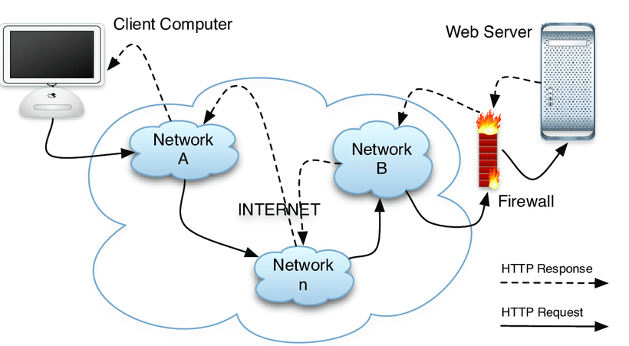
Тестирование HTTP-запросов
К сожалению, не все так просто. Внутри функции выполняется HTTP-запрос.
Какие проблемы из-за этого могут возникнуть:
Нестабильная сеть может тормозить выполнение тестов и приводить к фантомным ошибкам. Тесты будут иногда проходить, иногда нет
У github.com и других подобных сервисов установлены временные ограничения на запросы — в секунду, в час и так далее. Скорее всего, тесты начнут упираться в эти лимиты. Есть вероятность, что GitHub заблокирует хост, с которого идут запросы.
Реальные данные на GitHub не статичны, они могут меняться. Это опять же приведет к ошибкам и необходимости править тесты
В этом примере HTTP-запрос воспринимается как помеха к тому, чтобы протестировать нашу основную логику. Мы доверяем PyGithub и его библиотеке github — то есть, нам не нужно проверять, что она работает правильно.

Slide 78
Тестирование HTTP-запросов / Инверсия зависимостей
Чтобы использовать инверсию зависимостей, добавим вторым аргументом функции сам клиент github. Так мы сможем подменить его в тестах:
from github import Github # Клиент для работы с Github передается снаружи, его можно подменить def get_private_fork_names(username, client=Github()): # Логика повторяется, за исключением работы с клиентом repos = client.get_user(username).get_repos(type='private') return [repo.name for repo in repos if repo.fork == True]
Нам придется реализовать фейковый клиент, который ведет себя примерно так же, как и реальный Github. Разница только в том, что наш клиент не выполняет сетевых запросов. Также нам нужно описать конкретные данные, которые вернут вызовы get_user() и get_repos(). Только в таком случае мы сможем протестировать, что функция get_private_fork_names() работает корректно:
# Структура описывает только ту часть, которая # необходима для вызова client.get_user.get_repos class GithubFake: # описываем желаемые данные, которые вернём def __init__(self, data): self.data = data # Возвращаем сами себя, чтобы cl.get_repos() def get_user(self, name): return self # Возвращаем переданные в начале данные def get_repos(self): return self.data

Slide 79
Тестирование HTTP-запросов / Инверсия зависимостей
Посмотрим на сам тест с использованием этого клиента:
from github_fake import GithubFake def test_get_private_fork_names(): data = # Данные, которые должен вернуть get_repos client = GithubFake(data) names = get_private_fork_names('myorg', client=client) assert names == # ожидаемый список имен
В тестировании подобные фейковые объекты или функции используются часто. У них есть специальное название – stub (англ.: заглушка).
Stub заменяет реальный объект или функцию, чтобы мы могли избежать побочных эффектов или сделать код детерминированным. Stub не используется для проверки чего-либо — он лишь позволяет изолировать ту часть кода, которая мешает тестированию основной логики.

Slide 80
Monkey patching / stubbing
В предыдущих слайдах мы тестировали гипотетическую функцию get_private_fork_names(org), применяя инверсию зависимостей.
Вспомним содержимое этой функции в ее исходном виде:
from github import Github def get_private_fork_names(username): client = Github('access_token') # Клиент выполняет запрос на GitHub и возвращает # список приватных репозиториев указанной организации repos = client.get_user(username).get_repos(type='private') # Оставляем только имена приватных форков return [repo.name for repo in repos if repo.fork == True]
В некоторых ситуациях инверсия зависимостей подходит идеально. В других случаях из-за нее код становится сложнее и запутаннее, особенно если зависимости требуются глубоко в стеке вызовов — придется пробрасывать зависимость через все промежуточные функции.
Но есть другой способ, который позволяет добраться до нужных вызовов и изменить их даже без инверсии зависимостей.

Slide 81
Monkey patching
Python позволяет подменять модули, классы и методы прямо во время работы программы из любого ее места:
# Подменяем get_repos так, чтобы не выполнялся сетевой запрос from github import Github, NamedUser # NamedUser возвращается после вызова get_user() def fake_get_repos(): print('Nothing happened!') # После выполнения этого кода библиотека Github меняет свое # поведение не только в этом модуле, но и вообще по всей программе NamedUser.get_repos = fake_get_repos client = Github() # Вызывается подмененный get_repos client.get_user().get_repos() # => 'Nothing happened!'
Так происходит изменение модулей и классов прямо во время работы программы («в рантайме»). Этот процесс называется манкипатчингом (monkey patching). Он считается опасной практикой при написании обычного кода в Python, но он очень популярен и удобен в библиотеках или во время тестирования.

Slide 82
Monkey patching — библиотека pook
Библиотека pook — хороший пример использования манкипатчинга в реальной жизни. Она подменяют запросы без прямого взаимодействия с HTTP-клиентом:
import pook import requests # Популярный HTTP-клиент @pook.on def test_my_api(): # Патчим запрос на конкретную страницу и указываем, что вернуть pook.get('http://twitter.com/api/1/foobar', reply=404, response_json={'error': 'not found'}) # Сам запрос через библиотеку requests resp = requests.get('http://twitter.com/api/1/foobar') assert resp.status_code == 404 assert resp.json() == {"error": "not found"}
Pook заменяет внутри библиотеки urllib3 метод urlopen(), который используется библиотеками поверх urllib3 для выполнения HTTP-запросов.

Slide 83
Библиотека pook — пример использования
@pook.on def test_get_private_fork_names(): pook.get( # адрес страницы, запрос к которой надо перехватить 'https://api.github.com/orgs/myname/repos', # ответ, который нужно вернуть по данному запросу reply = 200, response_json = [{'fork': True, 'name': 'one'}, …] ) names = get_private_fork_names(myname ') assert names == # ожидаемый список имен
Плюсы: Универсальный способ тестирования. Можно использовать с любым кодом, без необходимости править сам код. Код даже не будет "догадываться", что его тестируют.
Минусы: Тестирование «черным ящиком» превращается в тестирование «прозрачным ящиком». Это значит, что тест знает про устройство тестируемого кода и зависит от внутренностей. Это делает тесты хрупкими. Функция может измениться без потери работоспособности, но тесты придется переписывать.

Slide 84
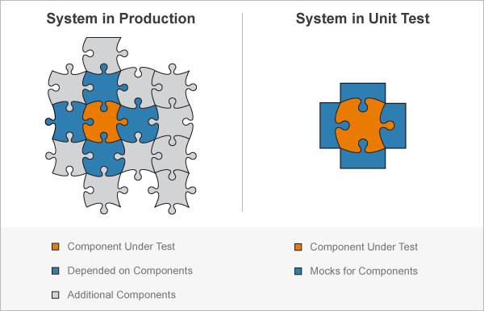
Мокинг
В тестировании очень популярен мокинг. Технически он похож на стабинг, и из-за этого их часто путают. Но все же они служат разным целям и используются в разных ситуациях.
До этого момента мы рассматривали побочные эффекты как помеху тестирования нашей логики. Для их изоляции использовались либо стабы, либо прямое выключение логики в тестовой среде. После этого можно было спокойно проверять правильность работы функции.
В некоторых ситуациях требуется кое-что другое. Иногда нам нужно не получить результат работы функции, а проверить, выполняет ли она нужное нам действие — например, шлет правильный HTTP-запрос с правильными параметрами.
Для этого понадобятся моки. Они проверяют, как выполняется код.

Slide 85
Mocking: пример с HTTP
Мокинг — отслеживание выполнения какого-то действия. Мок проверяет, что какой-то код выполнился определенным образом. Это может быть вызов функции, HTTP-запрос и тому подобное.
У мока две задачи:
Убедиться в том, что событие произошло — например, функция передала данные
Отследить, каким конкретно образом оно произошло — функция передала конкретные данные
@pook.on def test_get_private_fork_names(): # Возвращается мок, за которым можно следить mock = pook.get( 'https://api.github.com/orgs/hexlet/repos', reply=200, response_json=[{'fork': true, 'name': 'one'}] ) get_private_fork_names('hexlet') # Убеждаемся, что вызов был сделан assert mock.calls == 1
Отличие Mock от Stub:
Stub устраняет побочный эффект, чтобы не мешать проверке результата работы кода — например, возврату данных из функции
Mock фокусируется на том, правильно ли он вызван, с правильными ли параметрами?
При этом чисто технически mock и stub создаются почти одинаково, за исключением того, что на мок вешают ожидания, проверяющие вызовы. Из-за этого моками часто называют стабы. Для себя всегда пытайтесь понять, о чем идет речь. Это важно, потому что от этого зависит фокус тестов.

Slide 86
Использование моков
# Можно проверить через lambda def test_for_each(): result = [] numbers = [1, 2, 3] for_each( numbers, lambda x : result.append(x)
) assert result == numbers
Моки довольно часто используют с функциями (методами). К примеру, они могут проверять:
Вызвана ли функция, сколько раз ее вызвали
Какие аргументы переданы в функцию, сколько всего аргументов
Что именно вернула функция
Предположим, что мы хотим протестировать функцию for_each(). Она вызывает callback для каждого элемента коллекции:
for_each([1, 2, 3], lambda v : print(v))
Эта функция ничего не возвращает, поэтому напрямую ее не протестировать.
Можно попробовать сделать это с помощью моков. Проверим, что она вызывает переданный callback и передает туда нужные значения. Сделаем это с помощью модуля mock, который входит в стандартную библиотеку Python как часть unittest:
# Проверяем через mock from unittest.mock import Mock def test_for_each(): mock = Mock() for_each([1, 2], lambda v : mock(v)) # Проверяем, что она была вызвана # с правильными аргументами и # нужное количество раз assert mock.call_count == 2 assert mock.assert_any_call(1) assert mock.assert_any_call(2)

Slide 87
Моки для тестирования объектов
from unittest.mock import Mock class MyObject: def __init__(self, dependency): self.dependency = dependency def my_method(self, arg): # какой-то метод, который зависит от зависимости return self.dependency.some_method(arg) # Создаем мок-объект для зависимости mock_dependency = Mock() # Имитируем поведение зависимости в мок-объекте mock_dependency.some_method.return_value = 42 # Создаем объект, который мы будем тестировать my_object = MyObject(mock_dependency) # Тестируем метод объекта result = my_object.my_method("some arg") # Проверяем, что зависимый метод вызван с правильным аргументом mock_dependency.some_method.assert_called_once_with("some arg") # Проверяем, что метод объекта вернул правильный результат assert result == 42
Кроме использования моков для тестирования функций, они также могут использоваться для тестирования объектов.
В тестировании объектов моки могут использоваться для имитации поведения объектов, от которых зависит тестируемый объект. Например, если объект A зависит от объекта B, то можно создать мок-объект для объекта B и использовать его в тестах объекта A. Это позволит тестировать объект A, не затрагивая объект B и его зависимости.

Slide 88
Использование моков
Еще unittest.mock.Mock умеет оборачивать существующую реализацию:
thing = ProductionClass() # If the mock has an explicit return_value set then calls are not passed to the # wrapped object and the return_value is returned instead. thing.method = Mock( return_value = 3 ) thing.method( 3, 4, 5, key='value' ) assert thing.method.assert_called_with( 3, 4, 5, key='value' ) # wraps: Item for the mock object to wrap. If wraps is not None # then calling the # Mock will pass the call through to the wrapped object # (returning the real result). thing.method = Mock( wraps = ... ) thing.method( 3, 4, 5, key='value' )

Slide 89
Преимущества и недостатки моков
Существуют ситуации, в которых моки нужны, но все таки в большинстве ситуаций их нужно избегать. Моки слишком много знают о том, как работает код. Любой тест с моками из черного ящика превращается в белый ящик.
Повсеместное использование моков приводит к двум вещам:
После рефакторинга приходится переписывать тесты, даже если код работает правильно. Так происходит, потому что тесты завязаны на то, как конкретно работает код
Код может перестать работать. При этом тесты будут проходить, потому что они сфокусированы не на результатах работы кода, а на его устройстве внутри
Там, где возможно использование реального кода — используйте реальный. Там, где возможно убедиться в работе кода без моков — делайте это без моков.
Излишний мокинг повышает стоимость поддержки тестов и делает их бесполезными. Идеальные тесты – тесты методом черного ящика.

Slide 90
Использование фикстуры monkeypatch в pytest
Monkey patch — это динамическая модификация класса или модуля во время выполнения. Во время тестирования "monkey patching" — это удобный способ взять на себя часть среды выполнения тестируемого кода и заменить либо входные зависимости, либо выходные зависимости объектами или функциями, которые более удобны для тестирования. Встроенная фикстура monkeypatch позволяет сделать это в контексте одного теста. И когда тест заканчивается, независимо от того, пройден он или нет, оригинал восстанавливается, отменяя все изменения патча.
Фикстура monkeypatch обеспечивает следующие функции:
setattr(target, name, value=<notset>, raising=True): Установить атрибут.
delattr(target, name=<notset>, raising=True): Удалить атрибут.
setitem(dic, name, value): Задать запись в словаре.
delitem(dic, name, raising=True): Удалить запись в словаре.
setenv(name, value, prepend=None): Задать переменную окружения .
delenv(name, raising=True): Удалите переменную окружения.
syspath_prepend(path): вставить path в список путей для импорта Python.
chdir(path): Изменить текущий рабочий каталог.

Slide 91
moneypatch: примеры использования
# тестируемый код: ch4/monkey/cheese.py def read_cheese_preferences(): full_path = os.path.expanduser('~/.cheese.json') with open(full_path, 'r') as f: prefs = json.load(f) return prefs def write_cheese_preferences(prefs): full_path = os.path.expanduser('~/.cheese.json') with open(full_path, 'w') as f: json.dump(prefs, f, indent=4) def write_default_cheese_preferences(): write_cheese_preferences(_default_prefs) ... # тест def test_def_prefs_full(): monkeypatch.setenv('HOME', tmpdir.mkdir('home')) cheese.write_default_cheese_preferences() expected = cheese._default_prefs actual = cheese.read_cheese_preferences() assert expected == actual

Slide 92
moneypatch.setattr
def test_def_prefs_change_expanduser(tmpdir, monkeypatch): fake_home_dir = tmpdir.mkdir('home') monkeypatch.setattr( cheese.os.path, 'expanduser', (lambda x: x.replace('~', str(fake_home_dir))) ) cheese.write_default_cheese_preferences() expected = cheese._default_prefs actual = cheese.read_cheese_preferences() assert expected == actual
Во время теста все, что в модуле cheese вызывает os.path.expanduser() получает вместо этого наше лямбда-выражение. Эта небольшая функция использует функцию модуля регулярного выражения re.sub для замены «~» нашим новым временным каталогом.

Slide 93
Выводы: плюсы модульных тестов
Если сравнивать с другими тестами, у модульных есть следующие особенности:
Можно провести сразу после написания кода. Программист пишет конкретный модуль и тут же его тестирует — не нужно ждать готовности других модулей или интеграций.
Быстрее, чем другие тесты, так как охватывают только небольшую функцию. Часто один такой юнит-тест занимает всего пару миллисекунд.
Не требуют серьёзной инфраструктуры, так как их выполнение не требовательно к вычислительным ресурсам.
За счёт лёгкости и скорости юнит-тесты самые дешёвые.
Разные юниты можно тестировать одновременно.
Легко автоматизировать, так как при таких тестах нет имитации сценария пользователя — только проверка реакции кода на те или иные действия и данные.
Просто посчитать, какой процент кода покрыт тестами.
Поэтому в пирамиде тестирования юнит-тесты стоят в самом низу — для экономии времени и сил их стоит проводить больше всего. В идеальном случае мы можем вообще обойтись только модульным тестированием проекта, то есть всего написанного кода — проверять только юниты, так как интеграция между ними предсказуемо работает правильно.

